Slide 1


Síla, práce, výkon a energie jednoduše a přehledně
(Fyz47)
Úvodní video
Síla
Mechanická práce
Výkon a práce počítaná z výkonu
Účinnost stroje
Mechanická energie
Zákon zachování energie
17. 7. 2025
Prezentace obsahuje animace

Slide 2
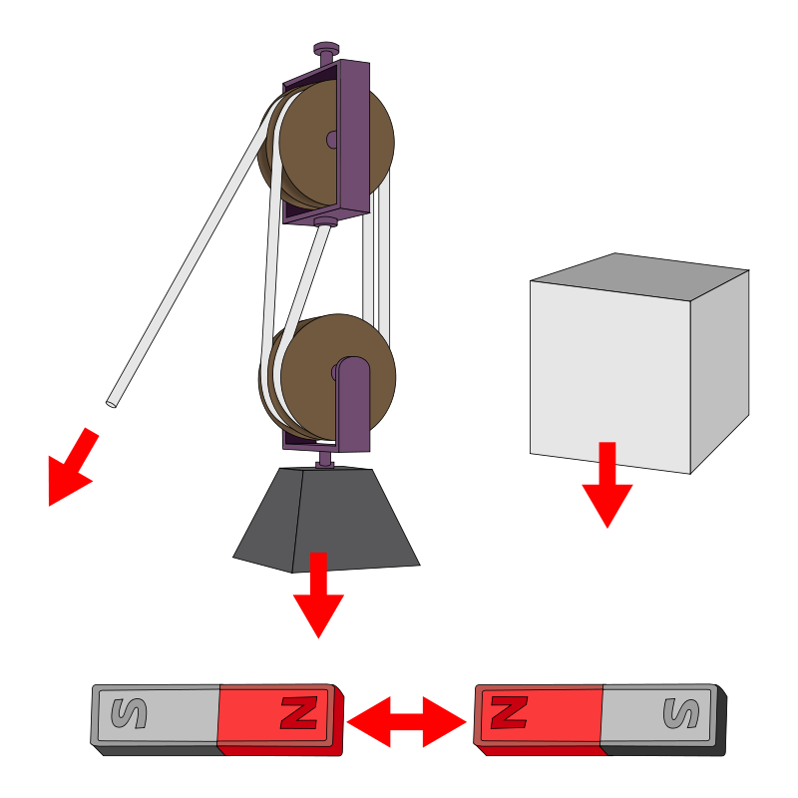
Síla
Pojem síly vychází z denní zkušenosti člověka.
Pohybový stav nějakého tělesa můžeme měnit např. tak, že jej vlastním dotykem urychlíme, zastavíme nebo odchýlíme z původního směru pohybu.
Podobně to lze udělat „na dálku“ silovým polem, např. elektrickým polem u nabitého tělesa. Těleso (včetně tekutého) také můžeme stlačit, roztáhnout nebo změnit jeho tvar (tedy deformovat). Intuitivně chápeme, že tyto účinky mají obdobnou příčinu, kterou lze charakterizovat pojmem síla. Protože ji lze kvantifikovat, jedná se o fyzikální veličinu.
Podle toho, jakým způsobem síla působí, rozlišujeme různé síly, např. elastické, elektromagnetické, kapilární, třecí síla atd.
Jedna z nejběžnějších sil, s níž se setkáváme neustále (aniž si to obvykle uvědomujeme), je gravitační síla Země, kterou jsme přitahováni k naší planetě.
Síla popisuje jak působení přímým dotykem, například tahem, tlačením, tak i působení na dálku silovým polem, například gravitace a magnetismus.

Slide 3
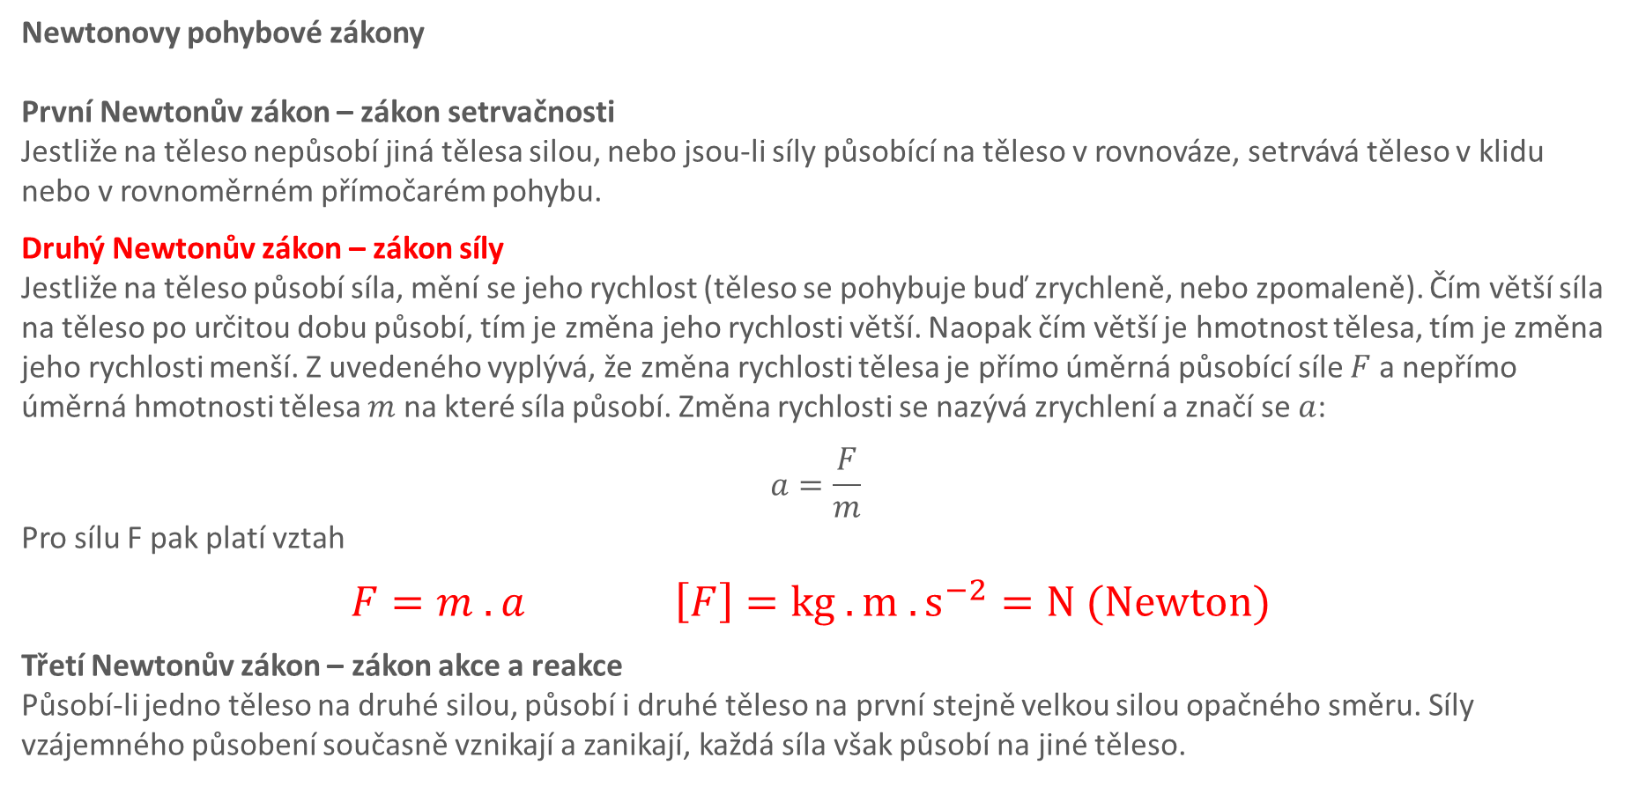
Newtonovy pohybové zákony
První Newtonův zákon – zákon setrvačnosti
Jestliže na těleso nepůsobí jiná tělesa silou, nebo jsou-li síly působící na těleso v rovnováze, setrvává těleso v klidu nebo v rovnoměrném přímočarém pohybu.
Druhý Newtonův zákon – zákon síly
Jestliže na těleso působí síla, mění se jeho rychlost (těleso se pohybuje buď zrychleně, nebo zpomaleně). Čím větší síla na těleso po určitou dobu působí, tím je změna jeho rychlosti větší. Naopak čím větší je hmotnost tělesa, tím je změna jeho rychlosti menší. Z uvedeného vyplývá, že změna rychlosti tělesa je přímo úměrná působící síle $F$ a nepřímo úměrná hmotnosti tělesa $m$ na které síla působí. Změna rychlosti se nazývá zrychlení a značí se $a$:
$$a=\frac{F}{m}$$
Pro sílu F pak platí vztah
$F=m . a$ $\left[F\right]=kg .m . s^{−2}=N (Newton)$
Třetí Newtonův zákon – zákon akce a reakce
Působí-li jedno těleso na druhé silou, působí i druhé těleso na první stejně velkou silou opačného směru. Síly vzájemného působení současně vznikají a zanikají, každá síla však působí na jiné těleso.

Slide 4
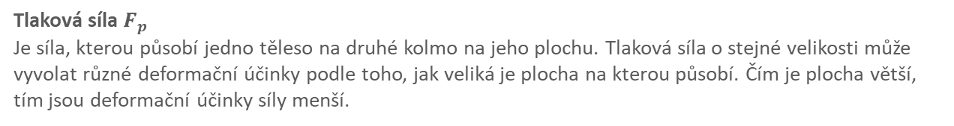
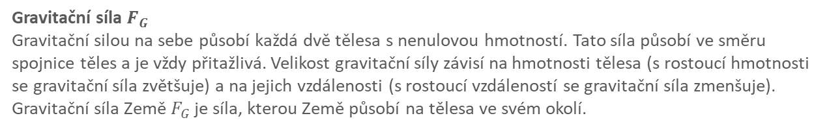
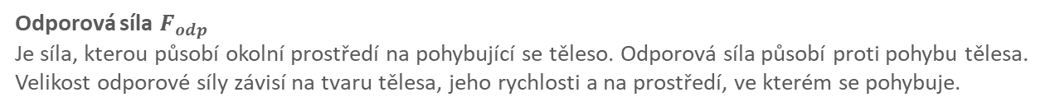
Síla
je fyzikální veličina, která popisuje vzájemné silové působení těles nebo silové působení polí na těleso.
Značí se: F
Jednotka: N (newton)
Účinky síly:
– těleso se působením síly uvádí do pohybu nebo zastavuje
– působením síly se mění rychlost pohybu tělesa
– působením síly se mění směr pohybu tělesa
– působením síly se mění tvar tělesa (deformace)
Gravitační síla $F_{G}$
Gravitační silou na sebe působí každá dvě tělesa s nenulovou hmotností. Tato síla působí ve směru spojnice těles a je vždy přitažlivá. Velikost gravitační síly závisí na hmotnosti tělesa (s rostoucí hmotnosti se gravitační síla zvětšuje) a na jejich vzdálenosti (s rostoucí vzdáleností se gravitační síla zmenšuje).
Gravitační síla Země $F_{G}$ je síla, kterou Země působí na tělesa ve svém okolí.
Uvedený výčet druhů sil není zdaleka úplný. Další druhy sil jsou například:
- pružné síly
- reaktivní síly
- povrchové síly
- osmotické síly
- setrvačné síly
- elektromagnetické síly
- síly mezi atomy a ionty
- síly mezi částicemi atomového jádra a pod.
Tlaková síla $F_{p}$
Je síla, kterou působí jedno těleso na druhé kolmo na jeho plochu. Tlaková síla o stejné velikosti může vyvolat různé deformační účinky podle toho, jak veliká je plocha na kterou působí. Čím je plocha větší, tím jsou deformační účinky síly menší.
Odporová síla $F_{odp}$
Je síla, kterou působí okolní prostředí na pohybující se těleso. Odporová síla působí proti pohybu tělesa. Velikost odporové síly závisí na tvaru tělesa, jeho rychlosti a na prostředí, ve kterém se pohybuje.

Slide 5
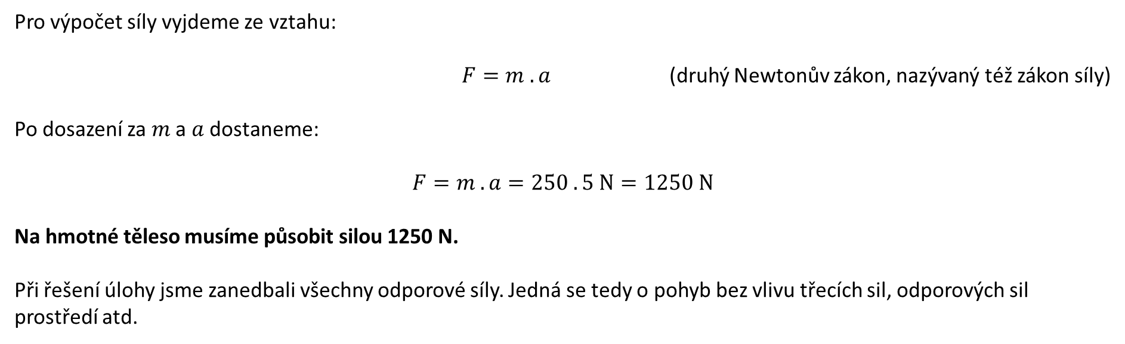
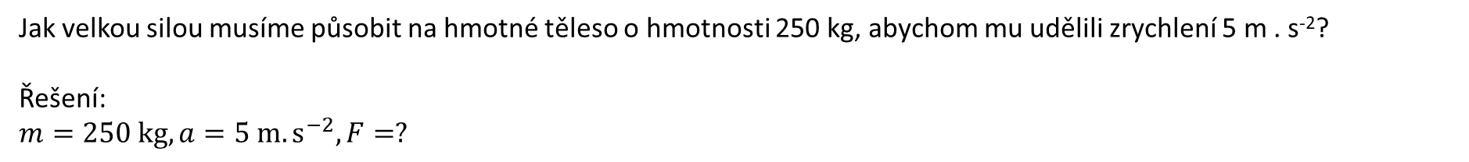
Příklad výpočtu síly
Jak velkou silou musíme působit na hmotné těleso o hmotnosti 250 kg, abychom mu udělili zrychlení 5 m . s⁻²?
Řešení:
$$m=250 kg, a=5 m.s^{−2}, F=?$$
Pro výpočet síly vyjdeme ze vztahu:
$F=m . a$ (druhý Newtonův zákon, nazývaný též zákon síly)
Po dosazení za $m$ a $a$ dostaneme:
$$F=m . a=250 . 5 N=1250 N$$
Na hmotné těleso musíme působit silou 1250 N.
Při řešení úlohy jsme zanedbali všechny odporové síly. Jedná se tedy o pohyb bez vlivu třecích sil, odporových sil prostředí atd.

Slide 6

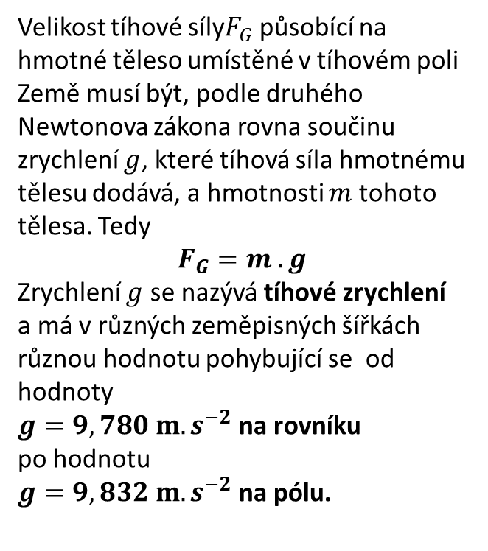
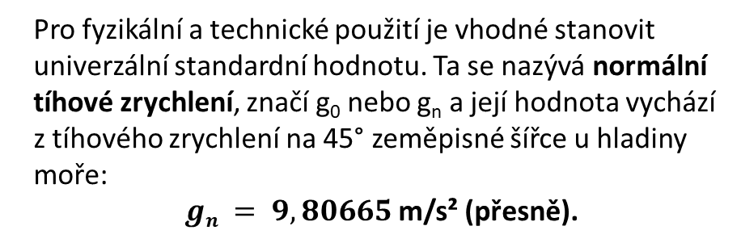
Síla působící na hmotné těleso v tíhovém poli Země
Velikost tíhové síly$F_{G}$ působící na hmotné těleso umístěné v tíhovém poli Země musí být, podle druhého Newtonova zákona rovna součinu zrychlení $g$, které tíhová síla hmotnému tělesu dodává, a hmotnosti $m$ tohoto tělesa. Tedy
$$F_{G}=m . g$$
Zrychlení $g$ se nazývá tíhové zrychlení a má v různých zeměpisných šířkách různou hodnotu pohybující se od hodnoty
$g=9,780 m.s^{−2}$ na rovníku
po hodnotu
$g=9,832 m.s^{−2}$ na pólu.
Ze zkušenosti víme, že existuje síla, která nás přitahuje k povrchu zemskému a brání nám tak pouhým povyskočením opustit povrch Země a vzdálit se do dalekého vesmíru. Tato síla se nazývá „zemská přitažlivost“ a působí na všechny hmotné předměty a v kterémkoliv místě zemského povrchu. Nejedná se tedy o jednotlivé síly, ale o pole sil nazývaném tíhové pole Země.
Pro fyzikální a technické použití je vhodné stanovit univerzální standardní hodnotu. Ta se nazývá normální tíhové zrychlení, značí g₀ nebo g_{n} a její hodnota vychází z tíhového zrychlení na 45° zeměpisné šířce u hladiny moře:
  $gn = 9,80665$m/s² (přesně).

Slide 7
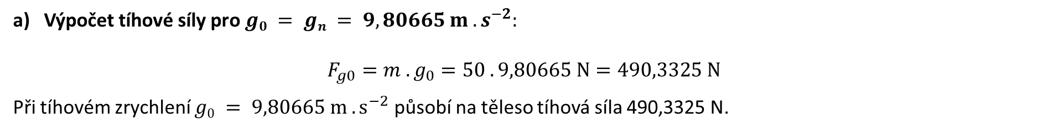
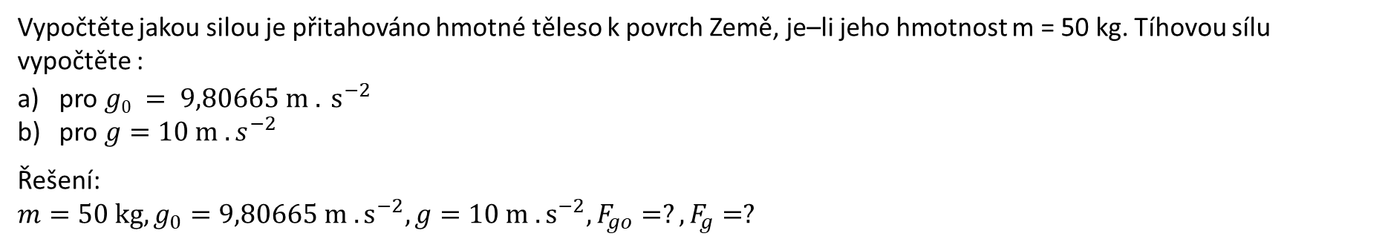
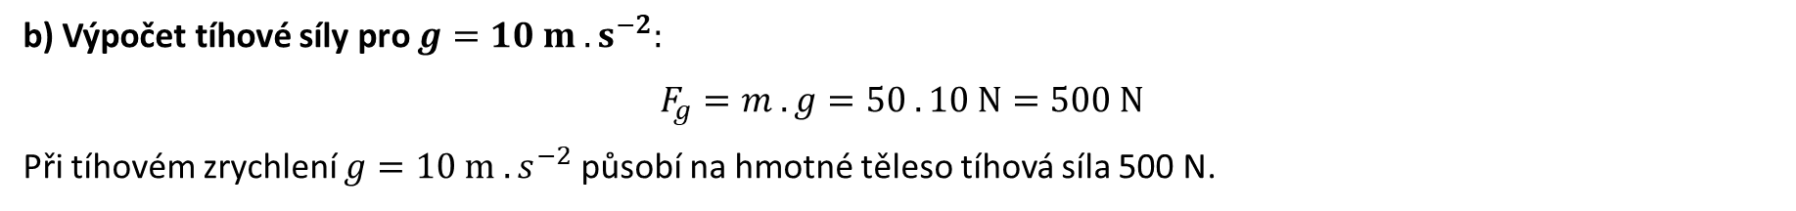
Příklad výpočtu tíhové síly
Vypočtěte jakou silou je přitahováno hmotné těleso k povrch Země, je–li jeho hmotnost m = 50 kg. Tíhovou sílu vypočtěte :
pro $g0 = 9,80665 m . s^{−2}$
pro $g=10 m . s^{−2}$
Řešení:
$$m=50 kg, g_{0}=9,80665 m . s^{−2}, g=10 m . s^{−2}, F_{go}=?, F_{g}=?$$
Výpočet tíhové síly pro $g0 = gn = 9,80665 m . s^{−2}:$
$$F_{g0}=m . g_{0}=50 . 9,80665 N=490,3325 N$$
Při tíhovém zrychlení $g0 = 9,80665 m . s^{−2}$ působí na těleso tíhová síla 490,3325 N.
b) Výpočet tíhové síly pro $g=10 m . s^{−2}:$
$$F_{g}=m . g=50 . 10 N=500 N$$
Při tíhovém zrychlení $g=10 m . s^{−2}$ působí na hmotné těleso tíhová síla 500 N.
Přesto, že rozdíl vypočtených hodnot tíhové síly je nezanedbatelný, pro výpočet školních úloh se používá hodnota tíhového zrychlení $g=10 m . s^{−2}$.

Slide 8
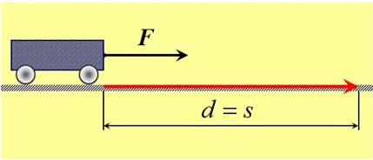
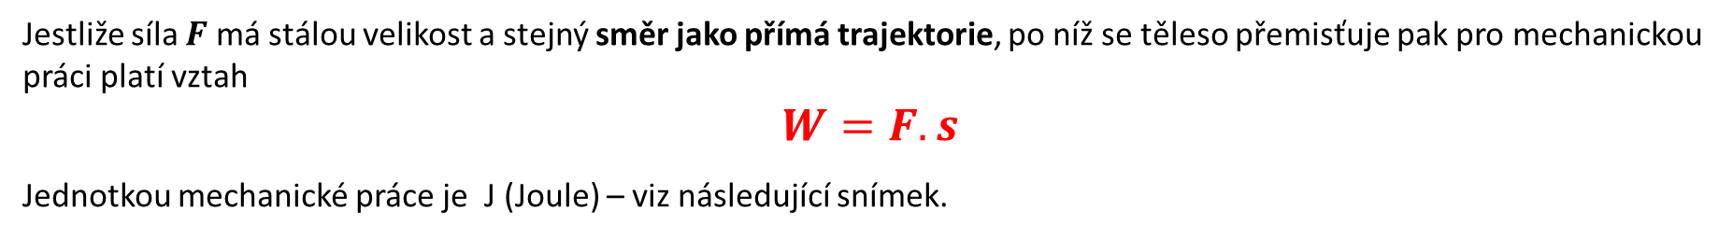
Mechanická práce
Silovým působením na těleso může (ale nemusí) dojít k pohybu tělesa, tj. k jeho přemístění z jednoho místa na místo jiné po dráze $s$. Dojde-li k přemístění tělesa po dráze $s$, pak síla $F$ koná mechanickou práci, kterou značíme $W$ (Work).
Společným znakem konání mechanické práce je:
Silové působení na těleso
Přemisťování tělesa nebo jeho částí
Mechanická práce je skalární fyzikální veličina (nemá směr, má pouze hodnotu)
Jestliže síla $F$ má stálou velikost a stejný směr jako přímá trajektorie, po níž se těleso přemisťuje pak pro mechanickou práci platí vztah
$W=F.s$
Jednotkou mechanické práce je J (Joule) – viz následující snímek.

Slide 9
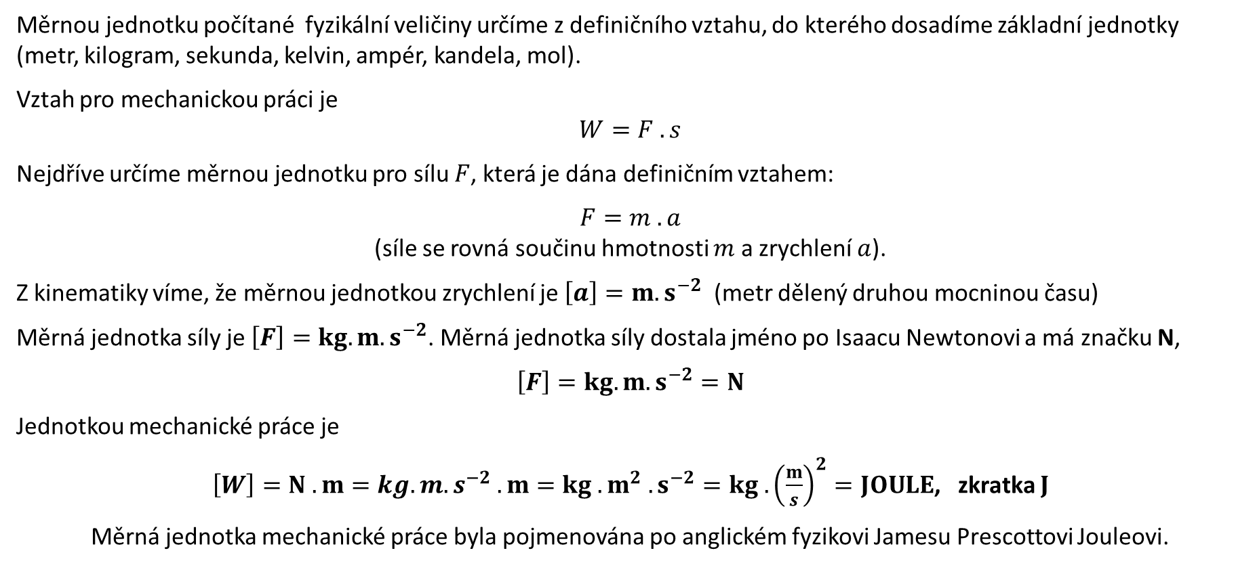
Měrná jednotka mechanické práce
Měrnou jednotku počítané fyzikální veličiny určíme z definičního vztahu, do kterého dosadíme základní jednotky
(metr, kilogram, sekunda, kelvin, ampér, kandela, mol).
Vztah pro mechanickou práci je
$$W=F . s$$
Nejdříve určíme měrnou jednotku pro sílu $F$, která je dána definičním vztahem:
$$F=m . a$$
(síle se rovná součinu hmotnosti $m$ a zrychlení $a$).
Z kinematiky víme, že měrnou jednotkou zrychlení je $\left[a\right]=m.s^{−2}$ (metr dělený druhou mocninou času)
Měrná jednotka síly je $\left[F\right]=kg. m.s^{−2}$. Měrná jednotka síly dostala jméno po Isaacu Newtonovi a má značku N,
$$\left[F\right]=kg. m.s^{−2}=N$$
Jednotkou mechanické práce je
$\left[W\right]=N . m=kg. m.s^{−2} . m=kg . m^{2} . s^{−2}=kg . {\left(\frac{m}{s}\right)}^{2}=JOULE$, zkratka $J$
Měrná jednotka mechanické práce byla pojmenována po anglickém fyzikovi Jamesu Prescottovi Jouleovi.

Slide 10
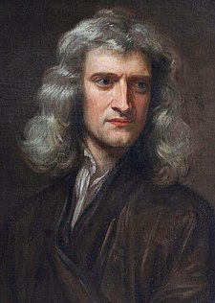
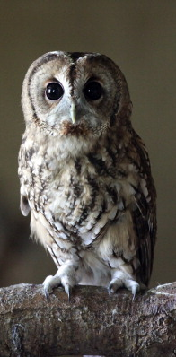
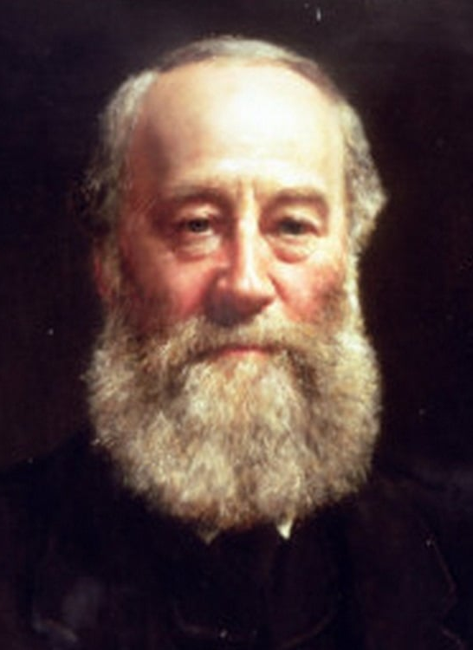
Sova
Symbol moudrosti
Isaac Newton
(25. prosince 1642^{jul.}/ 4. ledna 1643greg. –20. března^{jul.}/ 31. března 1727^{greg.} v Londýně) byl anglický fyzik, matematik (působící v Cambridge na stolici Lukasiánského profesora), astronom, alchymista a teolog, jenž bývá často považován za jednu z nejvlivnějších osobností v dějinách lidstva. Jeho publikace Philosophiæ Naturalis Principia Mathematica, vydaná v roce 1687, položila základy klasické mechaniky a dnes bývá řazena mezi nejdůležitější knihy v historii vědy. Newton v ní popisuje zákon všeobecné gravitace a tři zákony pohybu, které se na další tři staletí staly základem vědeckého pohledu na fyzický vesmír. Newton propojil Keplerovy zákony pohybu planet s vlastní teorií gravitace a dokázal, že pohyb předmětů na Zemi se řídí stejnými pravidly jako pohyb vesmírných těles. Tím smetl poslední pochyby o heliocentrismu a přispěl k vědecké revoluci.
James Prescott Joule
(24. prosince 1818 Salford u Manchesteru – 11. října 1889) byl anglický fyzik. Studoval povahu tepla a objevil jeho vztah k mechanické práci a energii. To vedlo k teorii zachování energie (První zákon termodynamiky). Spolupracoval s Williamem Thomsonem na vytvoření absolutní teplotní stupnice, provedl pozorování magnetostrikce a našel vztah nyní nazývaný Jouleův zákon.

Slide 11
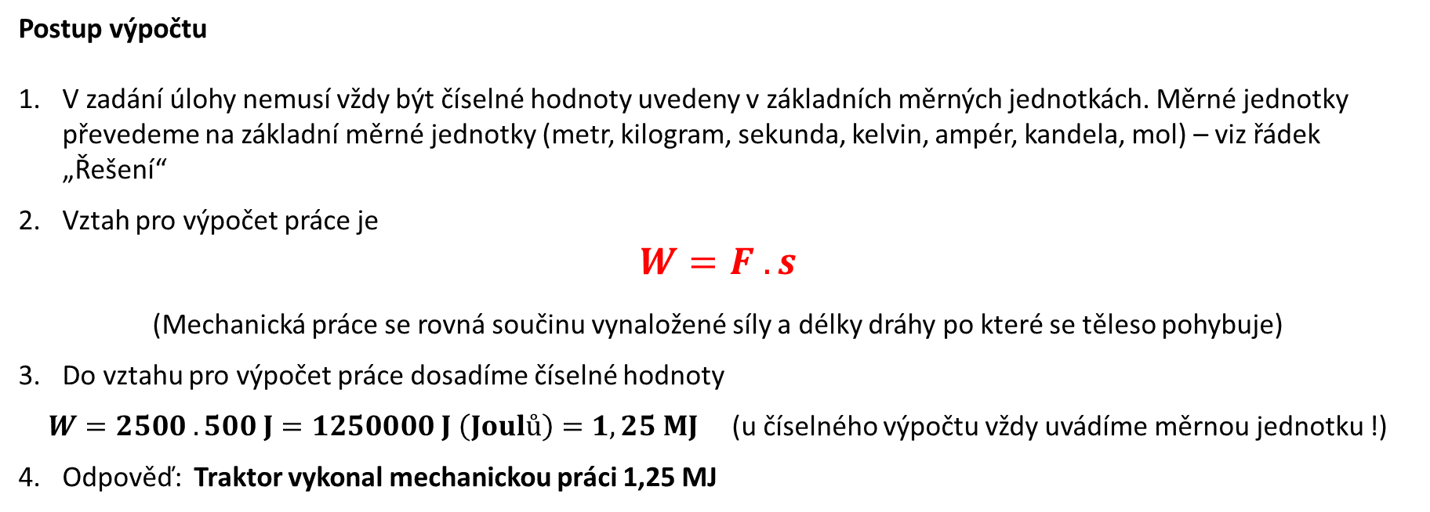
Příklad výpočtu mechanické práce
Jakou mechanickou práci koná traktor, který táhne vůz silou 2,5 kN po vodorovné dráze do vzdálenosti $s =0,5 km$.
Řešení:
$$F=2,5 kN=2500 N, s=0,5 km=500 m, W=?$$
Postup výpočtu
V zadání úlohy nemusí vždy být číselné hodnoty uvedeny v základních měrných jednotkách. Měrné jednotky převedeme na základní měrné jednotky (metr, kilogram, sekunda, kelvin, ampér, kandela, mol) – viz řádek „Řešení“
Vztah pro výpočet práce je
$$W=F . s$$
(Mechanická práce se rovná součinu vynaložené síly a délky dráhy po které se těleso pohybuje)
Do vztahu pro výpočet práce dosadíme číselné hodnoty
$W=2500 . 500 J=1250000 J \left(Joulů\right)=1,25 MJ$ (u číselného výpočtu vždy uvádíme měrnou jednotku !)
Odpověď: Traktor vykonal mechanickou práci 1,25 MJ

Slide 12
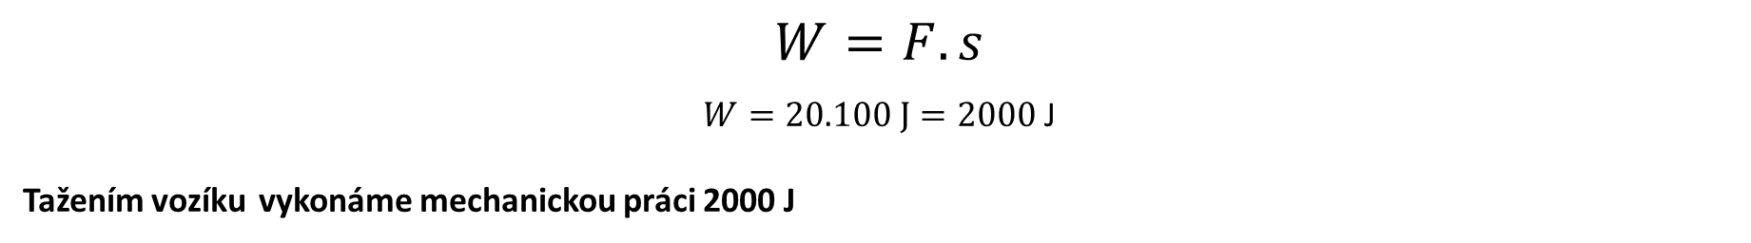
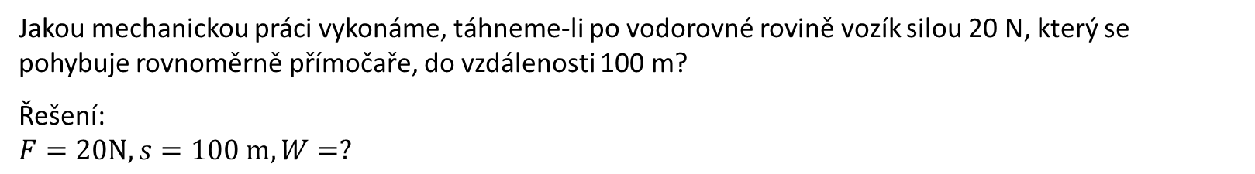


Příklad výpočtu mechanické práce
Jakou mechanickou práci vykonáme, táhneme-li po vodorovné rovině vozík silou 20 N, který se pohybuje rovnoměrně přímočaře, do vzdálenosti 100 m?
Řešení:
$$F=20N, s=100 m, W=?$$
$$F=20 N$$
$$s=100 m$$
$$W=F.s$$
$W=20.100 J=2000$J
Tažením vozíku vykonáme mechanickou práci 2000 J
Proč vozík nezrychluje a stále se pohybuje rovnoměrně přímočaře, když na něj působí síla $F$?
Na vozík při pohybu působí odporové síly, tření, odpor vzduchu, tření v poháněcím mechanismu a síla která na vozík působí má právě hodnotu součtu těchto odporových sil a vozík se, podle prvního pohybového zákonu, pohybuje bez zrychlení, tedy rovnoměrně přímočaře.

Slide 13
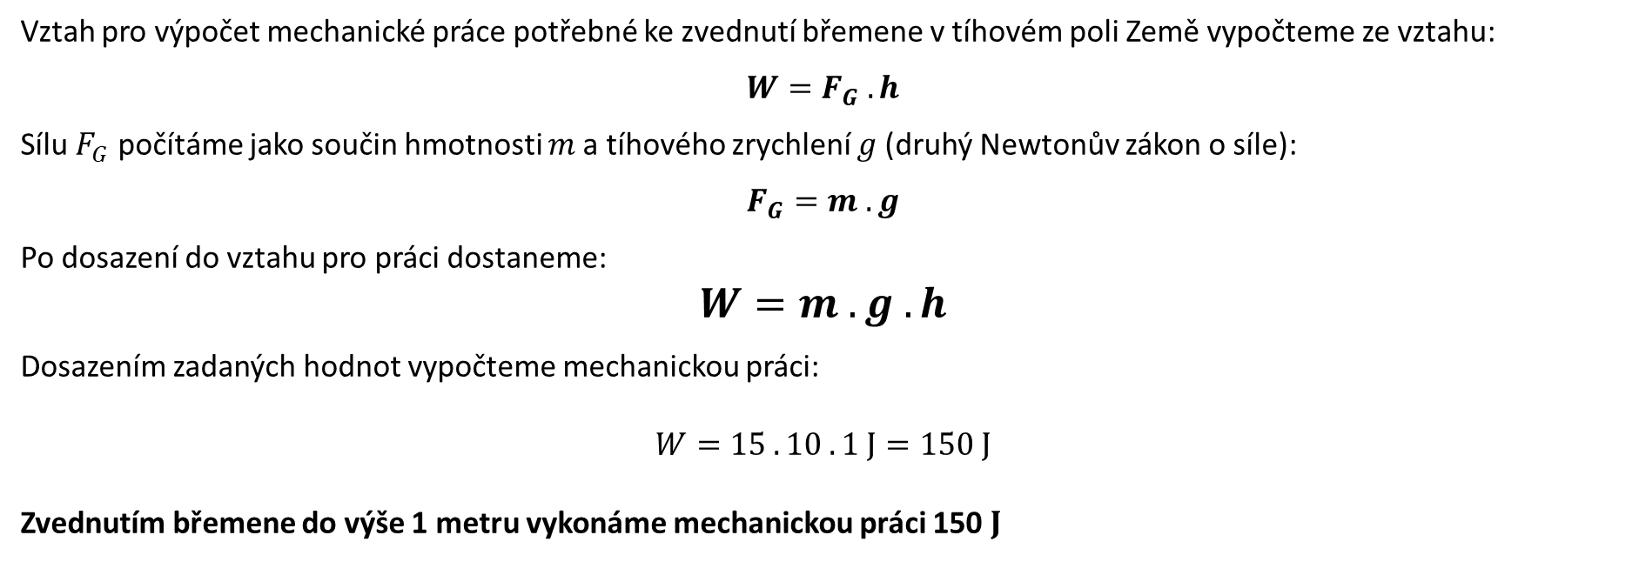
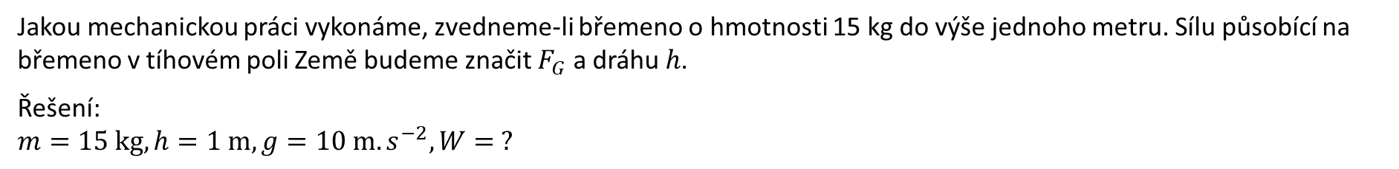
Příklad výpočtu mechanické práce konané v tíhovém poli Země.
Jakou mechanickou práci vykonáme, zvedneme-li břemeno o hmotnosti 15 kg do výše jednoho metru. Sílu působící na břemeno v tíhovém poli Země budeme značit $F_{G}$a dráhu $h$.
Řešení:
$$m=15 kg, h=1 m, g=10 m.s^{−2}, W= ?$$
Vztah pro výpočet mechanické práce potřebné ke zvednutí břemene v tíhovém poli Země vypočteme ze vztahu:
$$W=F_{G} . h$$
Sílu $F_{G}$ počítáme jako součin hmotnosti $m$a tíhového zrychlení $g$(druhý Newtonův zákon o síle):
$$F_{G}=m . g$$
Po dosazení do vztahu pro práci dostaneme:
$$W=m . g . h$$
Dosazením zadaných hodnot vypočteme mechanickou práci:
$$W=15 . 10 . 1 J=150 J$$
Zvednutím břemene do výše 1 metru vykonáme mechanickou práci 150 $J$

Slide 14
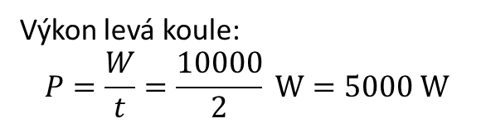
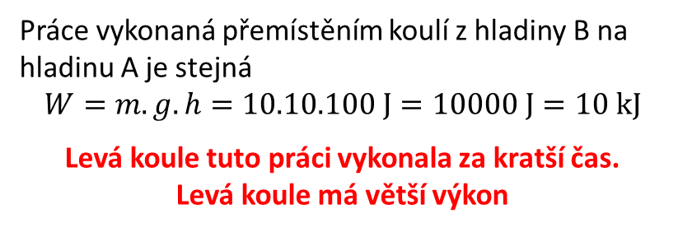
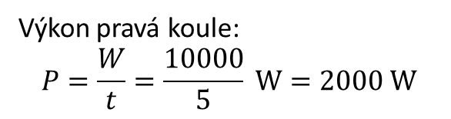
Výkon
K vykonání mechanické práce je potřeba čas. Fyzikální veličina zohledňující dobu konání určité mechanické práce je
VÝKON
2 s
5 s
Hladina A
h=100 m
Hmotnost každé koule je 10 kg
Hladina B
Výkon levá koule:
$$P=\frac{W}{t}=\frac{10000}{2} W=5000 W$$
Práce vykonaná přemístěním koulí z hladiny B na hladinu A je stejná
$$W=m.g.h=10.10.100 J=10000 J=10 kJ$$
Levá koule tuto práci vykonala za kratší čas.
Levá koule má větší výkon
Výkon pravá koule:
$$P=\frac{W}{t}=\frac{10000}{5} W=2000 W$$

Slide 15
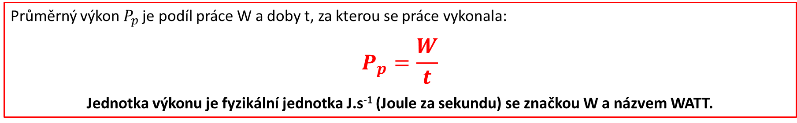
Průměrný výkon a jednotka výkonu
K posouzení efektivní činnosti lidí a strojů je důležité znát nejen vykonanou práci, ale i dobu, za kterou práci vykonají. Fyzikální veličina vyjadřující, jak rychle se práce koná, je výkon P.
Výkon počítaný z celkové práce a celkového času je průměrný výkon.
Průměrný výkon $P_{p}$je podíl práce W a doby t, za kterou se práce vykonala:
$$P_{p}=\frac{W}{t}$$
Jednotka výkonu je fyzikální jednotka J.s⁻¹ (Joule za sekundu) se značkou W a názvem WATT.
Výkon jednoho wattu má zařízení, které vykoná práci 1 joulu za 1 sekundu.
Vyjádření fyzikální jednotky WATT v základních jednotkách SI.
$$\left[W\right]=\frac{J}{s}=\frac{N.m}{s}=\frac{kg.m.s^{−2}.m}{s}=\frac{kg.m^{2}}{s^{3}}$$
Důležité!
Dvojité $W$ psáné kurzívou (skloněné písmo) značí mechanickou práci a dvojité W psané přímým písmem značí jednotku výkonu WATT

Slide 16
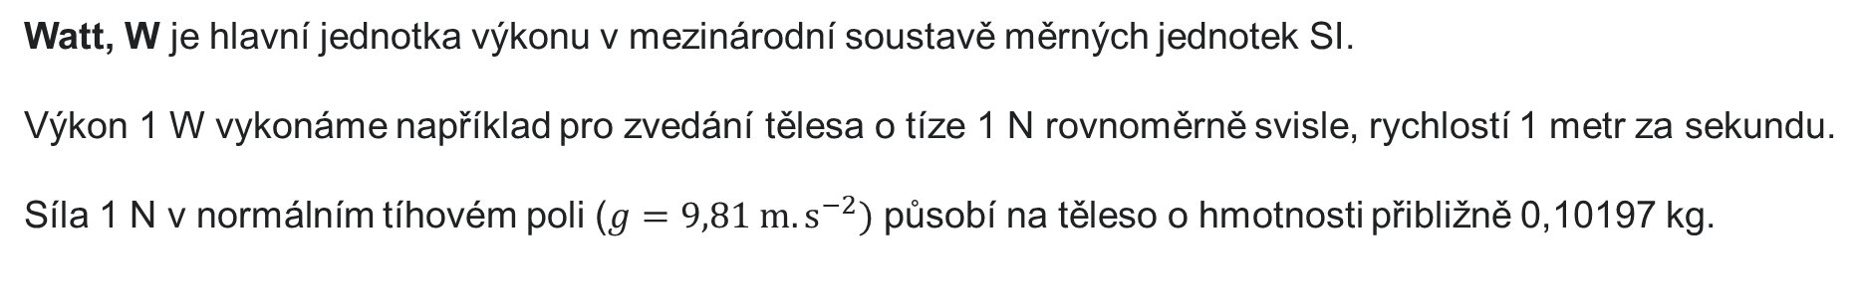
Watt, W je hlavní jednotka výkonu v mezinárodní soustavě měrných jednotek SI.
Výkon 1 W vykonáme například pro zvedání tělesa o tíze 1 N rovnoměrně svisle, rychlostí 1 metr za sekundu.
Síla 1 N v normálním tíhovém poli ($g=9,81 m.s^{−2})$ působí na těleso o hmotnosti přibližně 0,10197 kg.
V praxi se velmi často používají násobky a díly této jednotky:
mW – miliwatt – 10⁻³ W = 0,001 W
kW – kilowatt – 10³ W = 1000 W
MW – megawatt – 10⁶ W = 1 000 000 W
GW – gigawatt – 10⁹ W = 1 000 000 000 W
TW – terawatt – 10¹² W = 1 000 000 000 000 W

Slide 17
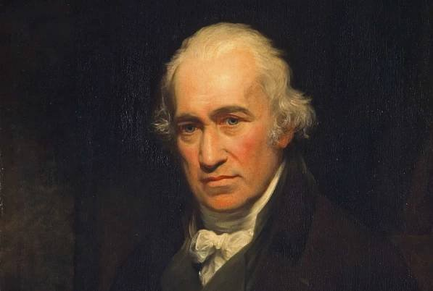
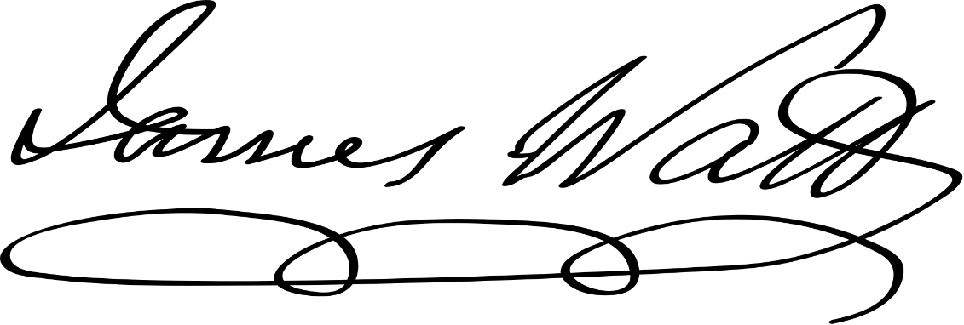
James Watt
se narodil
19. 1. 1736, Greenock, Království Velké Británie
zemřel
25. 8. 1819 (83 let), Handsworth, Spojené království Velké Británie a Irska
James Watt byl skotský vynálezce, mechanik, fyzik a matematik, jehož vylepšení parního stroje se stalo ve Velké Británii a dalších zemích základem následující průmyslové revoluce. Později vynalezl ještě výkonnější dvojčinný parní stroj. Po Wattovi je v Mezinárodní soustavě jednotek pojmenována jednotka výkonu – watt.
Watt si uvědomil, že při nutném opakovaném ohřívání stávajícího parního stroje se plýtvalo velkým množstvím energie – v roce 1769 proto vytvořil samostatný kondenzátor umístěný mimo válec, čímž zvýšil účinnost nového typu stroje. V roce 1775 začal spolupracovat s Matthewem Boultonem a založil s ním společnost Boulton & Watt. Tento podnik se nakonec dokázal prosadit a Watt díky němu nabyl značného bohatství.

Slide 18
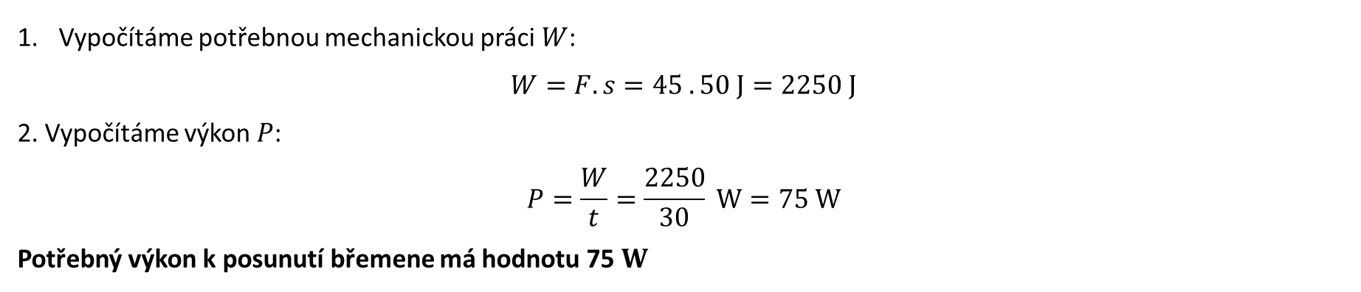
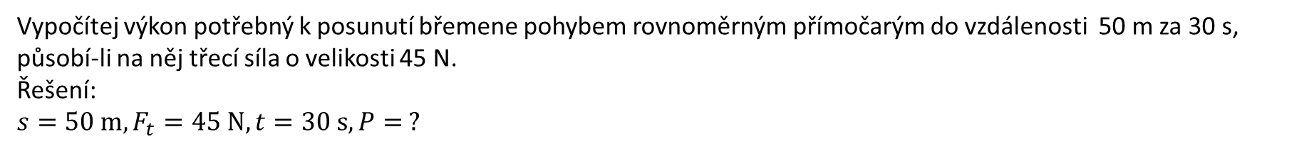



Příklad výpočtu výkonu potřebného k posunutí břemene za působení třecí síly.
Vypočítej výkon potřebný k posunutí břemene pohybem rovnoměrným přímočarým do vzdálenosti 50 m za 30 s, působí-li na něj třecí síla o velikosti 45 N.
Řešení:
$s=50 m, F_{t}=45 N, t=30 s, P= ?$
$$F=45 N$$
$$F_{t}=45 N$$
$$s=50 m$$
Síla působící na břemeno překonává odporovou třecí sílu a břemeno se pohybuje rovnoměrným přímočarým pohybem. Působící síla tedy má stejnou velikost jako síla třecí. Pokud by tomu tak nebylo, pak v případě $F<F_{t}$ by se břemeno nepohybovalo a v případě $F > F_{t}$ by zrychlovalo, pohyb by nebyl rovnoměrný přímočarý. Platí tedy $F=F_{t}$.
Vypočítáme potřebnou mechanickou práci $W$:
$$W=F.s=45 . 50 J=2250 J$$
2. Vypočítáme výkon $P$:
$$P=\frac{W}{t}=\frac{2250}{30} W=75 W$$
Potřebný výkon k posunutí břemene má hodnotu 75 $W$

Slide 19
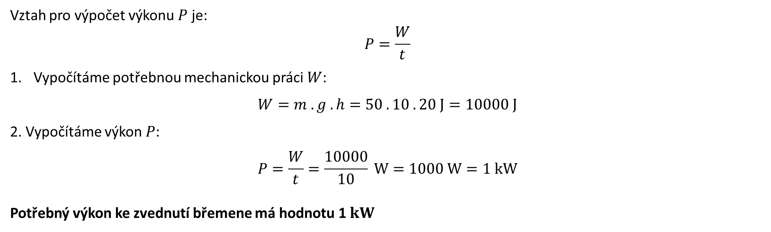
Příklad výpočtu výkonu potřebného ke zvednutí břemene v tíhovém poli Země.
Vypočítej výkon potřebný ke zvednutý 50 kg břemene do výše 20 m za 10 sekund.
Řešení:
$m=50 kg, h=20 m, t=10 s, g=10 m.s^{−2}, P= ?$
Vztah pro výpočet výkonu $P$ je:
$$P=\frac{W}{t}$$
Vypočítáme potřebnou mechanickou práci $W$:
$$W=m . g . h=50 . 10 . 20 J=10000 J$$
2. Vypočítáme výkon $P$:
$$P=\frac{W}{t}=\frac{10000}{10} W=1000 W=1 kW$$
Potřebný výkon ke zvednutí břemene má hodnotu 1 $kW$
20 m
50 kg

Slide 20
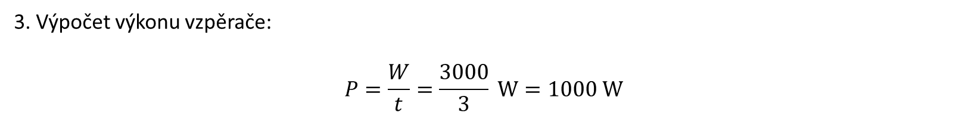
Příklad výpočtu výkonu potřebného ke zvednutí břemene v tíhovém poli Země.
Vzpěrač vyzvedl činku o hmotnosti 150 kg do výšky 2 m za 3 s.
Jakou mechanickou práci vzpěrač vykonal a jaký byl jeho výkon?
Řešení:
$$m=150 kg, h=2 m, t=3 s, g=10 m.s^{−2},W=?, P=?$$
Výpočet tíhové síly $F_{G}$:
$$F_{G}=m.g=150.10 N=1500 N$$
2. Výpočet mechanické práce:
$$W=F_{G}.h=1500.2 J=3000 J$$
3. Výpočet výkonu vzpěrače:
$$P=\frac{W}{t}=\frac{3000}{3} W=1000 W$$
Vzpěrač vykonal práci 3000 J a jeho výkon byl 1000 W

Slide 21
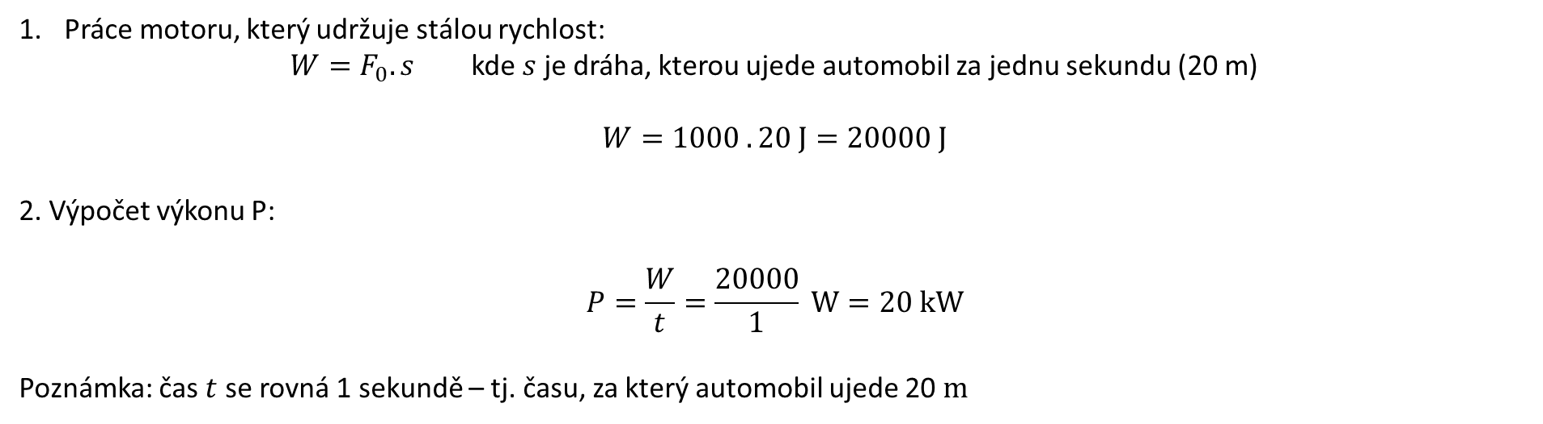
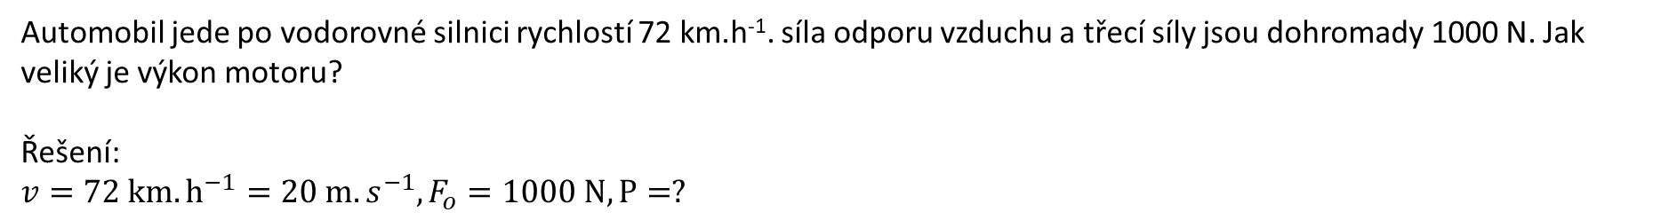
Příklad na výpočet výkonu motoru jedoucího automobilu
Automobil jede po vodorovné silnici rychlostí 72 km.h⁻¹. síla odporu vzduchu a třecí síly jsou dohromady 1000 N. Jak veliký je výkon motoru?
Řešení:
$$v=72 km.h^{−1}=20 m.s^{−1},F_{o}=1000 N, P=?$$
Práce motoru, který udržuje stálou rychlost:
$W=F_{0}.s$ kde $s$ je dráha, kterou ujede automobil za jednu sekundu (20 m)
$$W=1000 . 20 J=20000 J$$
2. Výpočet výkonu P:
$$P=\frac{W}{t}=\frac{20000}{1} W=20 kW$$
Poznámka: čas $t$ se rovná 1 sekundě – tj. času, za který automobil ujede 20 $m$
Motor automobilu má výkon 20 kW.

Slide 22
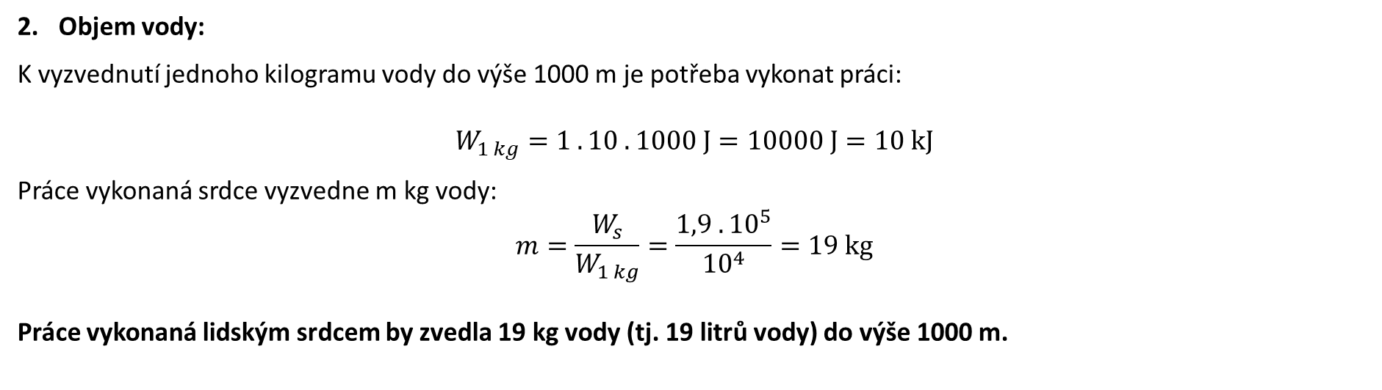
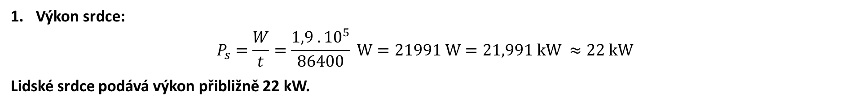
Příklad na výpočet výkonu lidského srdce
K udržení krevního oběhu vykoná lidské srdce za den práci $W=1,9 . {10}^{5 } J$.
Jaký je jeho výkon?
Určete objem vody, kterou je možno vykonáním této práce zvednout do výše 1 km nad povrch Země.
Řešení:
$$W=1,9 . {10}^{9} J, _{vody}=1000 kg . m^{−3}, g=10 m . s^{−1}, 1 den=86400 s, h=1000 m, P_{s}= ?, V_{vody}= ?$$
Výkon srdce:
$$P_{s}=\frac{W}{t}=\frac{1,9 . {10}^{5}}{86400} W=21991 W=21,991 kW ≈22 kW$$
Lidské srdce podává výkon přibližně 22 kW.
Objem vody:
K vyzvednutí jednoho kilogramu vody do výše 1000 m je potřeba vykonat práci:
$$W_{1 kg}=1 . 10 . 1000 J=10000 J=10 kJ$$
Práce vykonaná srdce vyzvedne m kg vody:
$$m=\frac{W_{s}}{W_{1 kg}}=\frac{1,9 . {10}^{5}}{{10}^{4}}=19 kg$$
Práce vykonaná lidským srdcem by zvedla 19 kg vody (tj. 19 litrů vody) do výše 1000 m.

Slide 23
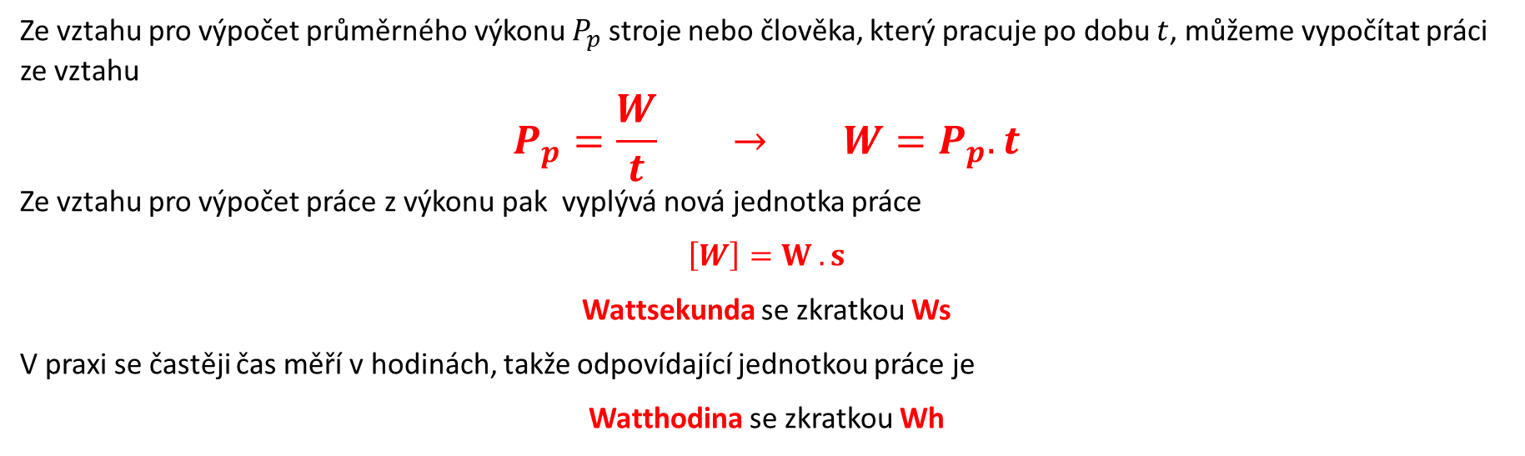
Příklad výpočtu mechanické práce počítané z výkonu
Ze vztahu pro výpočet průměrného výkonu $P_{p}$ stroje nebo člověka, který pracuje po dobu $t$, můžeme vypočítat práci ze vztahu
$$P_{p}=\frac{W}{t} → W=P_{p}.t$$
Ze vztahu pro výpočet práce z výkonu pak vyplývá nová jednotka práce
$$\left[W\right]=W . s$$
Wattsekunda se zkratkou Ws
V praxi se častěji čas měří v hodinách, takže odpovídající jednotkou práce je
Watthodina se zkratkou Wh
Mezi jednotkou práce J (JOULE ) a Wattsekundou, případně Watthodinou je:
1 Ws = 1 J
3600 Ws = 1 Wh = 3600 J = 3,6 kJ
1 kWh = 1000 . 3600 J = 3600000 J = 3,6 MJ

Slide 24
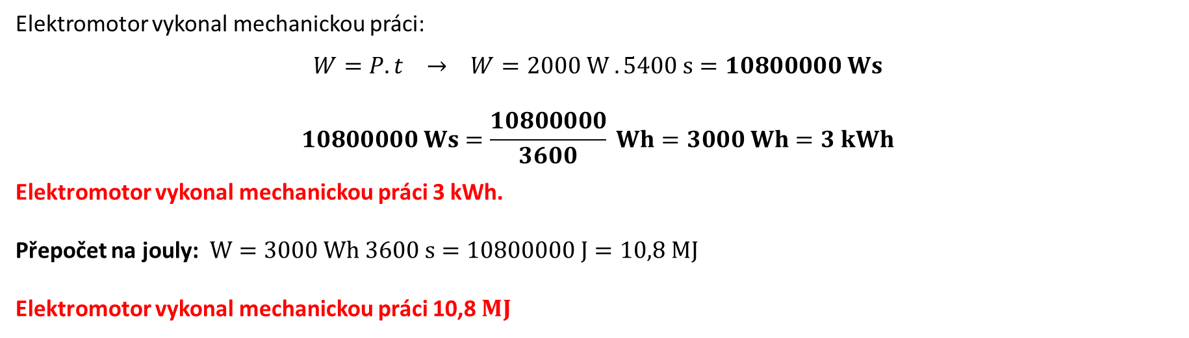
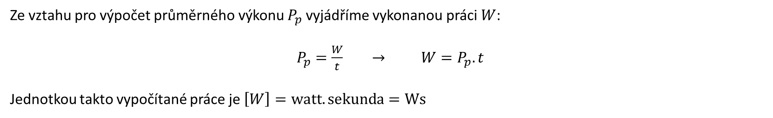
Příklad výpočtu mechanické práce počítané z výkonu
Elektromotor pracoval 1,5 hodiny se stálým výkonem 2 kW. Jakou mechanickou práci vykonal?
Řešení:
$$P=2 kW=2000 W, t=1,5 h=5400 s, W=?$$
Ze vztahu pro výpočet průměrného výkonu $P_{p}$ vyjádříme vykonanou práci $W$:
$P_{p}=\frac{W}{t} → W=P_{p}.t$
Jednotkou takto vypočítané práce je $\left[W\right]=watt.sekunda=Ws$
Elektromotor vykonal mechanickou práci:
$$W=P.t → W=2000 W . 5400 s=10800000 Ws$$
$$10800000 Ws=\frac{10800000}{3600} Wh=3000 Wh=3 kWh$$
Elektromotor vykonal mechanickou práci 3 kWh.
Přepočet na jouly: $W=3000 Wh 3600 s=10800000 J=10,8 MJ$
Elektromotor vykonal mechanickou práci 10,8 $MJ$

Slide 25

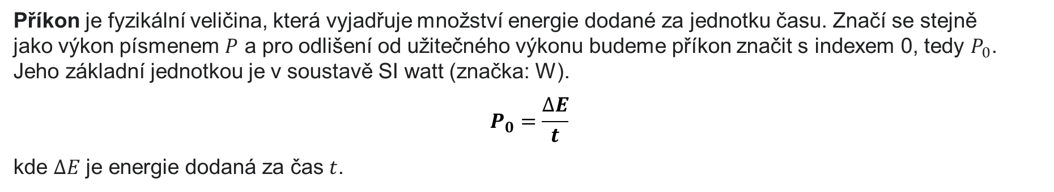

Příkon
Příkon vyjadřuje, jak velké množství energie je nutné do zařízení přivést, aby byl dosažen požadovaný výkon.
Příkon je fyzikální veličina, která vyjadřuje množství energie dodané za jednotku času. Značí se stejně jako výkon písmenem $P$ a pro odlišení od užitečného výkonu budeme příkon značit s indexem 0, tedy $P_{0}$.
Jeho základní jednotkou je v soustavě SI watt (značka: W).
$$P_{0}=\frac{∆E}{t}$$
kde $∆E$ je energie dodaná za čas $t$.
Při činnosti strojů se přeměňuje energie z jedné formy na jinou nebo se přenáší energie z jednoho tělesa na jiné těleso.
Stroj koná práci odpovídající přeměněné nebo přenesené energii.
Část energie dodávané stroji se však mění na nevyužitou energii, například vlivem tření se část dodávané energie mění na vnitřní energii (například se stroj zahřívá a musí být vynaložena další energie na jeho chlazení).
Nevyužitá energie
Dodávaná energie
PŘÍKON
Vydaná (užitečná) energie
VÝKON
Stroj
$$P_{0}$$
$$P$$

Slide 26
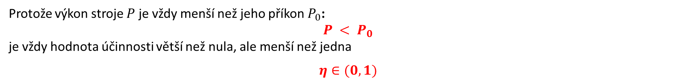
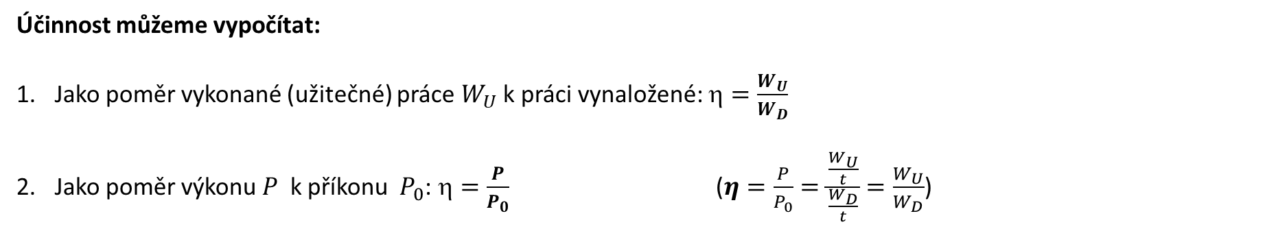
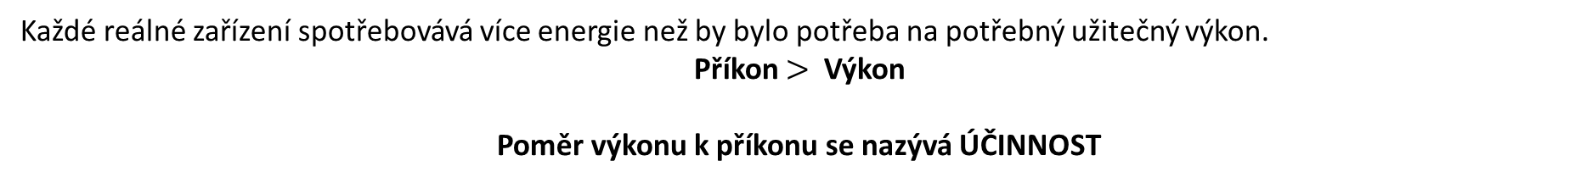
Účinnost
Každé reálné zařízení spotřebovává více energie než by bylo potřeba na potřebný užitečný výkon.
Příkon $>$ Výkon
Poměr výkonu k příkonu se nazývá ÚČINNOST
Účinnost můžeme vypočítat:
Jako poměr vykonané (užitečné) práce $W_{U}$ k práci vynaložené: $=\frac{W_{U}}{W_{D}}$
Jako poměr výkonu $P$ k příkonu $P_{0}$: $=\frac{P}{P_{0}}$ ($η=\frac{P}{P_{0}}=\frac{\frac{W_{U}}{t}}{\frac{W_{D}}{t}}=\frac{W_{U}}{W_{D}}$)
Protože výkon stroje $P$ je vždy menší než jeho příkon $P_{0}$:
$P < P_{0}$
je vždy hodnota účinnosti větší než nula, ale menší než jedna
$η∈(0,1)$
Účinnost $η$ se častěji udává v procentech:
$η \%=\frac{P}{P_{0}}∙100\%$

Slide 27
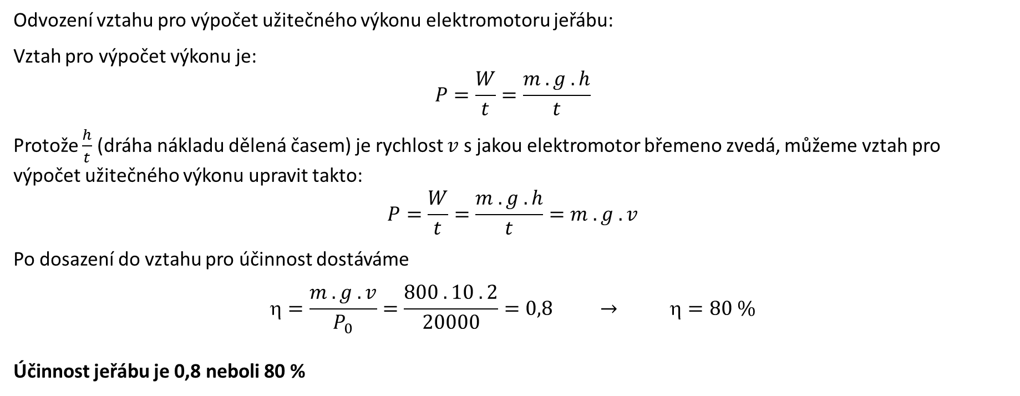
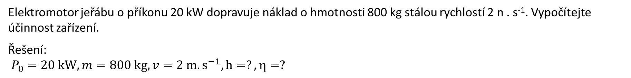

Příklad na výpočet účinnosti
Elektromotor jeřábu o příkonu 20 kW dopravuje náklad o hmotnosti 800 kg stálou rychlostí 2 n . s⁻¹. Vypočítejte účinnost zařízení.
Řešení:
$P_{0}=20 kW, m=800 kg, v=2 m.s^{−1}, h=?, =?$
Odvození vztahu pro výpočet užitečného výkonu elektromotoru jeřábu:
Vztah pro výpočet výkonu je:
$$P=\frac{W}{t}=\frac{m . g . h}{t}$$
Protože $\frac{h}{t}$ (dráha nákladu dělená časem) je rychlost $v$ s jakou elektromotor břemeno zvedá, můžeme vztah pro výpočet užitečného výkonu upravit takto:
$$P=\frac{W}{t}=\frac{m . g . h}{t}=m . g . v$$
Po dosazení do vztahu pro účinnost dostáváme
$$=\frac{m . g . v}{P_{0}}=\frac{800 . 10 . 2}{20000}=0,8 → η=80 \%$$
Účinnost jeřábu je 0,8 neboli 80 %
$$v$$

Slide 28
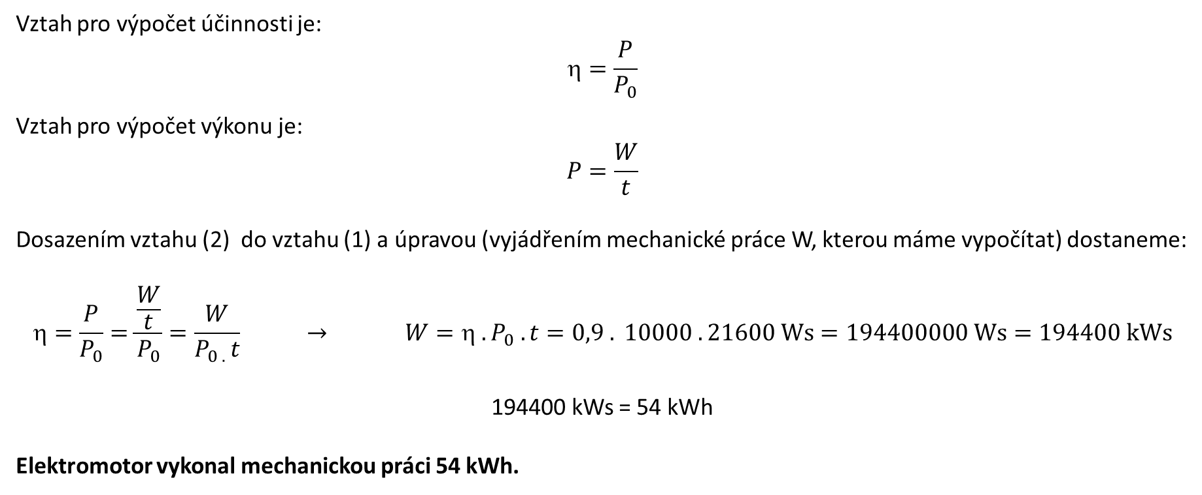
Příklad na výpočet mechanické práce z účinnosti
Elektromotor o příkonu 10 kW pracuje s účinností 90 %. Jakou mechanickou práci vykoná za 6 hodin.
Řešení:
$$P_{0}=10 kW=10000 W, t=6 hodin=21600 s, =90 \%=0,9, W=?$$
Vztah pro výpočet účinnosti je:
$$=\frac{P}{P_{0}}$$
Vztah pro výpočet výkonu je:
$$P=\frac{W}{t}$$
Dosazením vztahu (2) do vztahu (1) a úpravou (vyjádřením mechanické práce W, kterou máme vypočítat) dostaneme:
$$=\frac{P}{P_{0}}=\frac{\frac{W}{t}}{P_{0}}=\frac{W}{P_{0 . }t} → W=η . P_{0} . t=0,9 . 10000 . 21600 Ws=194400000 Ws=194400 kWs$$
194400 kWs = 54 kWh
Elektromotor vykonal mechanickou práci 54 kWh.

Slide 29
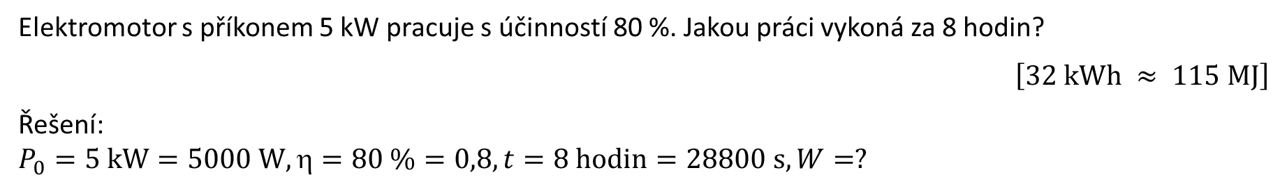
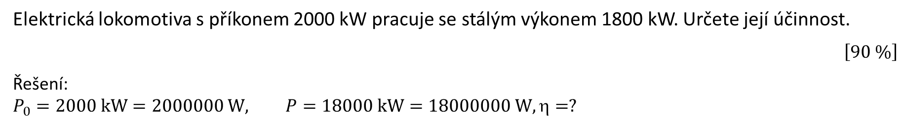
Příklady na samostatné procvičení
Elektrická lokomotiva s příkonem 2000 kW pracuje se stálým výkonem 1800 kW. Určete její účinnost.
$$\left[90 \%\right]$$
Řešení:
$$P_{0}=2000 kW=2000000 W, P=18000 kW=18000000 W, =?$$
Elektromotor s příkonem 5 kW pracuje s účinností 80 %. Jakou práci vykoná za 8 hodin?
$$\left[32 kWh ≈ 115 MJ\right]$$
Řešení:
$$P_{0}=5 kW=5000 W, =80 \%=0,8, t=8 hodin=28800 s, W=?$$

Slide 30


ENERGIE
Energie je skalární fyzikální veličina, která popisuje schopnost hmoty (látky nebo pole) konat práci. Energie je slovo vytvořené fyziky v polovině devatenáctého století z řeckého ἐνέργεια (energeia, tj. vůle, síla či schopnost k činům). Energie je popsána stavovou veličinou a může mít různé formy.
Konání práce je podmíněno silovým působením na těleso a pohybem tělesa.
Silou působí na těleso například gravitační pole, magnetické pole nebo pole elektrické. Silové působení magnetického a elektrického pole bude studováno v části fyziky „elektřina a magnetismus“.
Silové působení gravitačního pole na hmotný bod vypočteme podle druhého pohybového zákona $F_{G}=m . g$. Známe-li velikost síly v určitém bodě gravitačního pole, můžeme ze vztahu pro práci $W_{G}=F_{G} . s$ vypočítat velikost mechanické práce, kterou je nutné vykonat k přemístění hmotného bodu v gravitačním poli.
V gravitačním poli Země konáme práci zvedáme-li hmotné těleso dále od povrchu Země. Čím výše tělese zvedáme, tím větší mechanickou práci musíme vykonat a těleso získává schopnost při zpětném pohybu samo konat práci. Říkáme, že jsme tělesu dodali polohovou (potenciální) energii.
Uvažujme hmotný bod o hmotnosti m, který padá volným pádem po svislé přímce (viz obrázek). Na tento bod působí jen tíhová síla $F_{G}=m . g$ a koná kladnou práci. Podél trajektorie mezi bodem A ve výšce $h_{1}$ a bodem B ve výšce $h_{2}$ urazí hmotný bod dráhu $s= h_{1} − h_{2}$ a tíhová síla vykoná práci
$$W_{G}=F_{G} . s=m . g\left(h_{1} − h_{2}\right)$$

Slide 31



Polohová neboli potenciální energie
Úpravou výrazu pro výpočet mechanické práce vykonané změnou výšky hmotného bodu z hladiny A ve výšce $h_{1}$ na hladinu B ve výšce $h_{2}$ v gravitačním poli Země
$$W_{G}=F_{G} . s=m . g\left(h_{1} − h_{2}\right)$$
dostaneme
$$W_{G}=m . g . h_{1} −m . g . h_{2}$$
kde na pravé straně je rozdíl veličiny $m . g . h$v počáteční a koncové výšce hmotného bodu. Veličina $m . g . h$se nazývá polohová neboli potenciální energie a značí se $E_{p}$:
$$E_{p}=m . g . h$$
Hodnota m.g.h závisí na poloze hmotného bodu vzhledem ke zvolené rovině (hladině), hodnota $E_{p}$ tedy není dána jednoznačně. Chceme-li jednoznačně určit polohovou (potenciální) energii, musíme zvolit vodorovnou základní rovinu, které přiřadíme nulovou polohovou (potenciální) energii. Tato rovina se nazývá
Nulová hladina polohové (potenciální) energie.
Polohová energie hmotného bodu o hmotnosti m ve výšce h nad zvolenou nulovou hladinou polohové energie je dána vztahem
$$E_{p}=m . g . h$$
Jednotka polohové energie $\left[E_{p}\right]=kg . m . s^{−2} .m=N . m=J$, jednotka polohové energie je stejná jako jednotka mechanické práce, tedy JOULE.

Slide 32


Příklad na výpočet polohové energie
Závaží o hmotnosti 2 kg je ve výšce $h_{1}=$0,5 m nad povrchem stolu. Stolní deska je ve výšce $h_{2}=$0,8 m nad podlahou místnosti.
Vypočtěte polohovou energii závaží
Vzhledem k desce stolu
Vzhledem k podlaze místnosti
Řešení:
$$m=2 kg, h_{1}=0,5 m, h_{2}=0,8 m, g=10 m . s^{−2}, E_{p1}=?, E_{p2}=?$$
Výpočet polohové (potenciální) energie k desce stolu:
$$E_{p1}=m .g . h_{1}=2 . 10 . 0,5 J=10 J$$
Závaží má vzhledem k desce stolu polohovou energii 10 $J$.
Výpočet polohové energie vzhledem k podlaze místnosti:
$$E_{p2}=m . g . \left(h_{1}+h_{2}\right)=2 . 10 . \left(0,5+0,8\right)=26 J$$
Závaží má vzhledem k podlaze místnosti polohovou energii 26 $J$

Slide 33






Pohybová neboli kinetická energie
Motivace – kinetická energie
Letadlo startuje z letiště a nabírá výšku $h$. Ve výšce $h$ pokračuje přímým, rovnoměrným letem.
Při letu ve výšce $h$ má stálou polohovou energii a při letu rovnoměrném i stálou pohybovou energii. Celková energie $E$ letadla je tedy dána součtem energie polohové $E_{p}$ a energie pohybové $E_{k}$
$$E=E_{p}+E_{k}$$
Před startem má letadlo nulovou polohovou i pohybovou energii
Pří vzletu letadlu vzrůstá polohová energie a má i pohybovou energii
$$E_{p2}=mgh=konstantní$$
$$E_{k2}=\frac{1}{2}m.v^{2}=konstantní$$
$$E_{p1}>0$$
$$E_{k1}>0$$
$$E_{p0}=0$$
$$E_{k0}=0$$
Výška $h$

Slide 34

Kinetická (pohybová) energie hmotného bodu – odvození vztahu pro výpočet
Působí-li na hmotný bod, který je v klidu ($v_{0}=0)$ síla $F$, pak podle druhého pohybového zákona se začne hmotný bod pohybovat s konstantním zrychlením $a=\frac{F}{m}$ (zrychlení je přímo úměrné působící síle a nepřímo úměrné hmotnosti).
Je-li trajektorie hmotného bodu přímka (pohyb nerovnoměrný, přímočarý), která má stejný směr jako působící síla $F$, pak za dobu $t$ získá hmotný bod okamžitou rychlost $v=at$ a urazí dráhu $s=\frac{1}{2}at^{2}$ .
Působící síla ve směru pohybu vykoná práci $W=F.s$.
Dosadíme-li do vztahu pro výpočet práce za sílu $F=m.a$ a za dráhu $s=\frac{1}{2}at^{2}$, tedy
$$W=F.s=m.a.\frac{1}{2}at^{2}=\frac{1}{2}m({at)}^{2}=\frac{1}{2}mv^{2}$$
Získaná veličina
$$\frac{1}{2}mv^{2}$$
se nazývá kinetická (pohybová) energie hmotného bodu a značíme jí $E_{k}$. Tedy
$E_{k}=$ $\frac{1}{2}mv^{2}$

Slide 35

Kinetická energie hmotného bodu o hmotnosti $m$, který se pohybuje rychlostí o velikosti $v$, je dána vztahem
$E_{k}=$ $\frac{1}{2}mv^{2}$
Odvození jednotky kinetické energie:
Ze vztahu $E_{k}=$ $\frac{1}{2}mv^{2}$ dostaneme $\left[E_{k}\right]=kg.m^{2}.s^{−2}=kg.m.s^{−2}.m=N.m=J$ (Joule)
$N$ (Newton)
Jednotkou kinetické energie je JOULE
Kinetická energie hmotného bodu závisí jen na hmotnosti HB a na druhé mocnině rychlosti HB. Nezávisí na směru rychlosti HB. Mění-li se směr rychlosti, ale velikost rychlosti je konstantní, je kinetická energie HB konstantní.
Tak tomu je u rovnoměrného pohybu po kružnici. Dostředivá síla je kolmá ke směru rychlosti a tedy i k trajektorii, nekoná proto práci a kinetická energie HB je stálá.

Slide 36



Příklad na výpočet pohybové energie
Letadlo letící ve výšce 2000 m letí rychlostí 252 km.h⁻¹. Hmotnost letadla je 850 kg. Vypočítej jakou má letadlo polohovou energii a jakou pohybovou energii.
Řešení:
$$h=2000 m, v=252 km.h^{−1}=70 m.s^{−1}, m=250 kg, E_{p}=?, E_{k}=?$$
Výpočet polohové energie:
$$E_{p}=m . g . h=250 . 10 . 2000 J=5000000 J=5 MJ$$
Hodnota polohové energie letadla je 5 MJ
b) Výpočet pohybové energie letadla:
Pohybovou energii letadla vypočteme podle vztahu $E_{k}=\frac{1}{2}m . v^{2}$
$$E_{k}=\frac{1}{2}m . v^{2}=\frac{1}{2} . 250 . {70}^{2}=612500 J=0,6125 MJ$$
Pohybová energie letadla má hodnotu 0,6125 MJ

Slide 37


Mechanická energie
Součet kinetické a potenciální energie tvoří mechanickou energii $E$ tělesa
Pro předmět (například letadlo) o hmotnosti m letící rychlostí v ve výšce h nad povrchem Země, má vzhledem k zemskému povrchu mechanickou energii
$$E=E_{k}+E_{p}=\frac{1}{2}mv^{2}+mhg$$
Mechanická energie letadla z příkladu na předchozím snímku má tedy hodnotu:
$E=E_{k}+E_{p}=5+0,6125 MJ=5,6125 MJ$
Izolovaná soustava
Jako izolovaná soustava (např. těles hmotných bodů) se označuje taková soustava entit, které sice mohou silově či jinak působit na sebe navzájem, ale na které nepůsobí žádné vnější síly či jiné okolní vlivy, tj. nedochází ani k výměně energie (např. tepla) či informace s okolím soustavy. Izolovaná soustava tedy neinteraguje s okolím.
Izolované systémy ve skutečnosti neexistují. Reálné systémy totiž vždy se svým okolím interagují, tzn. reálné systémy jsou vždy otevřené. Za určitých podmínek lze však reálný systém (alespoň na omezenou dobu) považovat za izolovaný, což zjednodušuje jeho popis a umožňuje tvorbu matematických modelů sloužících k předpovídání chování takového systému.
Izolovanou soustavou je například pohybující se těleso a Země, kde na pohybující se těleso nepůsobí odporové síly, deformační síly ani jiné vnější síly.
Na dané těleso působí pouze tíhová síla $F_{G}.$

Slide 38



Za předpokladu, že pohybující se těleso tvoří se Zemí izolovanou soustavu a na pohybující se těleso působí tedy pouze tíhová síla $F_{G},$pak prací tíhové síly je určen přírůstek kinetické energie tělesa a současně úbytek jeho (tíhové) potenciální energie.
To znamená, že součet kinetické a potenciální energie je konstantní, neboli mechanická energie tělesa je konstantní
$E=E_{p}+E_{k}=konstantní$ (1)
Ověření vztahu $E=E_{p}+E_{k}=konstantní$ na volném pádu.
Těleso o hmotnosti $m$ padá volným pádem z výšky $h_{0}$, v čase $t_{0}$ je výška nad základní vodorovnou rovinou právě $h_{0}$ a rychlost $v_{0}=0$. Kinetická energie je tedy nulová a mechanická energie se dána pouze tíhovou energií $E=E_{po}=mgh_{0}.$
V čase t od začátku pohybu urazí těleso dráhu $s=\frac{1}{2}gt^{2}$ a je ve výšce $h=h_{0}−s=h_{0}−\frac{1}{2}gt^{2}$.
Tíhová energie tělesa je
$E_{p}=mgh=mg\left(h_{0}−\frac{1}{2}gt^{2}\right)=mgh_{0}−\frac{1}{2}mg^{2}t^{2}=mgh_{0}−\frac{1}{2}mv^{2}$
$$E_{p}=mgh_{0}−\frac{1}{2}mv^{2}$$
Kinetická (pohybová) energie tělesa v čase $t$ je
$$E_{k}=\frac{1}{2}m{\left(g.t\right)}^{2}=\frac{1}{2}mv^{2}$$
Dosazením do vztahu (1) dostaneme $E=E_{p}+E_{k}=mgh_{0}−\frac{1}{2}mv^{2}$+ $\frac{1}{2}mv^{2}=mgh_{0}$
Mechanická energie tělesa. Na které při pohybu působí jen tíhová síla, je podél celé trajektorie konstantní.

Slide 39

Přeměny mechanické energie
Pád pružného míče na podlahu:
Necháme-li na podlahu padat pružný míč, mění se nejprve jeho polohová energie na energii kinetickou. Při dopadu na podlahu se míč pružně deformuje a jeho kinetická energie se přemění v energii pružnosti. Během odrazu míče od podlahy se energie pružnosti mění opět na energii kinetickou (k tepelným ztrátám a odporu vzduchu nepřihlížíme – izolovaná soustava), míč se pohybuje vzhůru a jeho kinetická energie se mění na energii polohovou.
Pohyb kyvadla:
Popište změnu kinetické energie a polohové energie kyvadla.
V bodě
A je kinetická energie = ……………..
je potenciální energie = ...……….
B je kinetická energie = ……………..
je potenciální energie = ………….
C je kinetická energie = ……………..
je potenciální energie = ………….

Slide 40
Zákon zachování mechanické energie
Pro izolovanou soustavu těles, ve které na sebe tělesa nepůsobí odporovými silami, platí
zákon zachování mechanické energie
Při všech mechanických dějích se může měnit kinetická energie v energii potenciální a naopak. Celková mechanická energie izolované soustavy je však konstantní.

Slide 41
KONEC

